Slide 1

IPv6-Kongress, Juni 2014
Public Government: IPv6 in Netzen der ÖV in Europa
Martin Krengel

Slide 2
IPv6 in Netzen der ÖV in Europa
Agenda
IPv6 bei der EU
Governments Enabled with IPv6 – GEN6
IPv6 in der ÖV in Europa
IPv6 Einführungssupport
Erfahrungen aus GEN6
  Hemmnisse
  Erkenntnisse

Slide 3
IPv6 bei der EU
Initiativen der Europäischen Kommission
2002: European Commission's Communication to the Council and the European Parliament (COM/2002/96) – “Next Generation Internet – priorities for action in migrating to the new Internet protocol IPv6”, als Grundlage für die EU-Mitglieder, um eigene Aktionspläne für Breitbandausbau und IPv6-Einführung zu gestalten.
  Verstärkte Einführung von IPv6 in öffentlichen Netzen und Diensten
  Etablierung und Umsetzung von Ausbildungsprogrammen zu IPv6
  Kampagnen zur Förderung der Aufmerksamkeit für die Notwenigkeit von IPv6
  Verstärkung der IPv6-Aktivitiäten in den Förderprogrammen
  Förderung nationaler und internationaler Forschungsnetze für die IPv6-Einführung
  Einbindung von IPv6 in alle strategischen Planungen für neue Internet-Services
2002: Action Plan eEurope 2005:
  “IPv6 is essential on the road leading to network-based technologies, products and services that will contribute to an "everywhere", user-centric Information Society”.
  “The Commission has already set out the steps needed to support the next generation Internet in its IPv6 Communication34, “Next Generation Internet - priorities for action in migrating to the new Internet protocol IPv6” and those recommendations should be followed up”.
Notes:
3

Slide 4
IPv6 bei der EU
Initiativen der Europäischen Kommission
2008: Advancing the Internet, Action Plan for the deployment of Internet Protocol version 6 in Europe
  analysiert die Ist-Situation 2008
  definiert Aktionen, um IPv6 bis 2010 auf breiter Basis einzuführen.
2011: European Action Plan for eGovernment 2011-2015
  “The Commission will launch activities under the CIP programme to support administrations to pilot the upgrade to IPv6, thereby creating showcases and new momentum for moving to IPv6 on a large scale.”
2011: Council Conclusions on the European eGovernment Action Plan 2011- 2015.
  “Launch a study and pilot projects under the CIP-Programme to support the migration of public administrations to IPv6 within the global context and the deployment of innovative architecture and emerging technologies in order to deliver more flexible and efficient service delivery”
Notes:
4

Slide 5
IPv6 bei der EU
Ergebnisse
Etablierung von IPv6 Task Forces
IPv6 Enabling in Forschungsnetzen: GEANT ist seit 2002 IPv6-fähig
Unterstützung von Standards und Förderung von Training Aktivitäten
Förderung von über 30 europäischen Forschungs- und Entwicklungsprojekten mit IPv6-Bezug
100 Mio € Invest in IPv6 Forschung
Europa Web Site ist IPv6-fähig
TESTA-ng erst in einigen Jahren (> 2015) IPv6-fähig
GEN6
6Deploy
Notes:
5

Slide 6
Governments Enabled with IPv6
EU-Pilot IPv6 upgrade for eGovernment infrastructure
Ausschreibung Pilotprojekt
  Piloting IPv6 upgrade for eGovernment services in Europe
  part-funded EC (CIP-ICT-PSP-2011-297239) project
  Zuschlag an Konsortium “Governments Enabled with IPv6 – GEN6”
Inhalt
  IPv6 Ertüchtigung von eGovernment Infrastrukturen und Services
  Upgrade bestehender Infrastrukturen
  Drei bis fünf komplementäre Experimente
  Umsetzung über 24 Monate
  Show case für best practices, guidelines, Methoden
  Zielgruppengerichtete Dissemination / Multiplikationskampagne für Verwaltungen in der EU

Slide 7
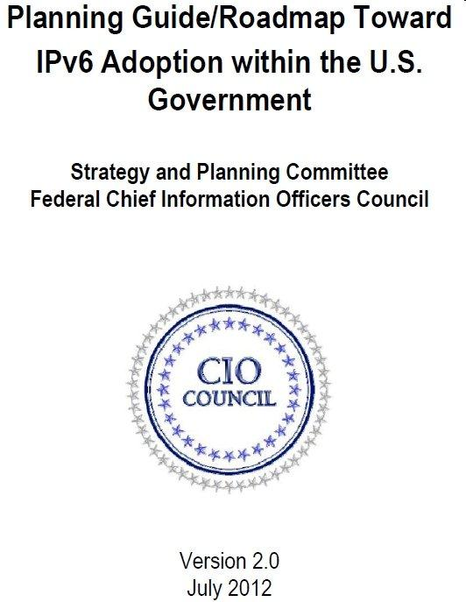

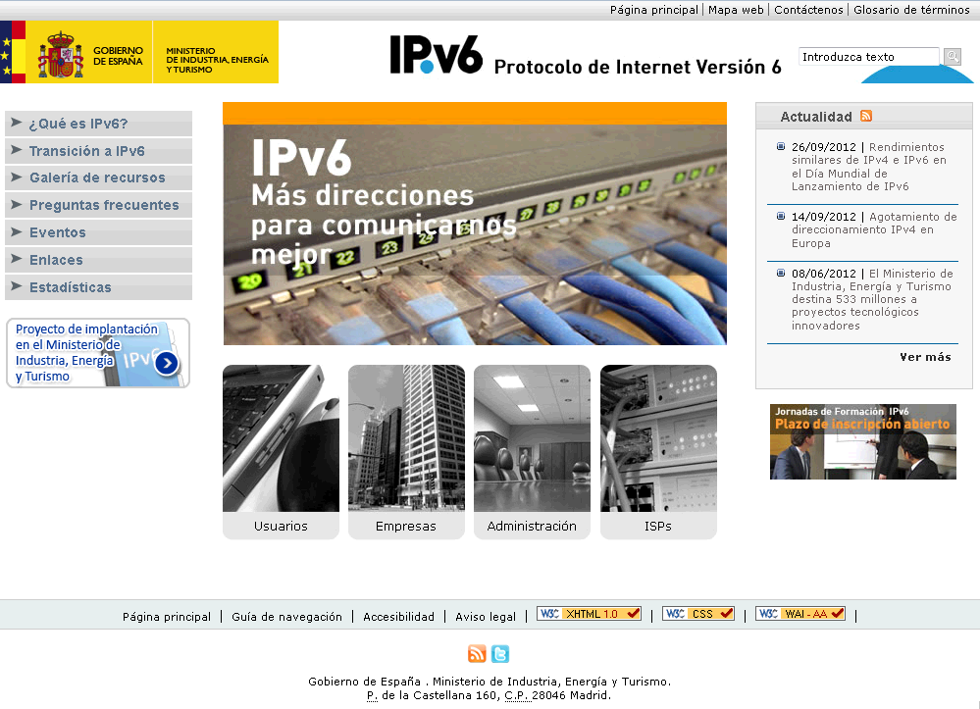
IPv6 in der ÖV in Europa
Reaktionen der Verwaltungen
USA
Slowenien
Spanien
Notes:
Last week the US Federal CIO Council released an updated version of their IPv6 planning guide/roadmap. Available as a PDF download from cio.gov, the 73-page document provides a wealth of IPv6 information to both US government agencies and also to operators, enterprises and others seeking to understand exactly what the US government is doing with IPv6.
Spain creates the National Plan To Foster The Deployment Of IPv6, in order to drive the development of the Information Society, the deployment of new services and to promote the innovation of technology
Tschechien: Niederschlag in Zahlen der erreichbaren Webserver der Verwaltung

Slide 8
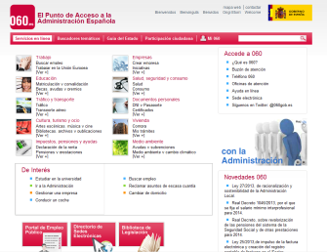


IPv6 in der ÖV in Europa
Beispiele aus europäischen Ländern
Spanien:
  Zentraler Adressraum-Antrag in Vorbereitung (> /29)
  Mehrere Web Portals und Dienste wurden in 2013 IPv6 enabled
  Nativer IPv6 Transport implementiert im Großteil des Backbones von Red SARA
  Backend-Zugang via IPv6

Slide 9
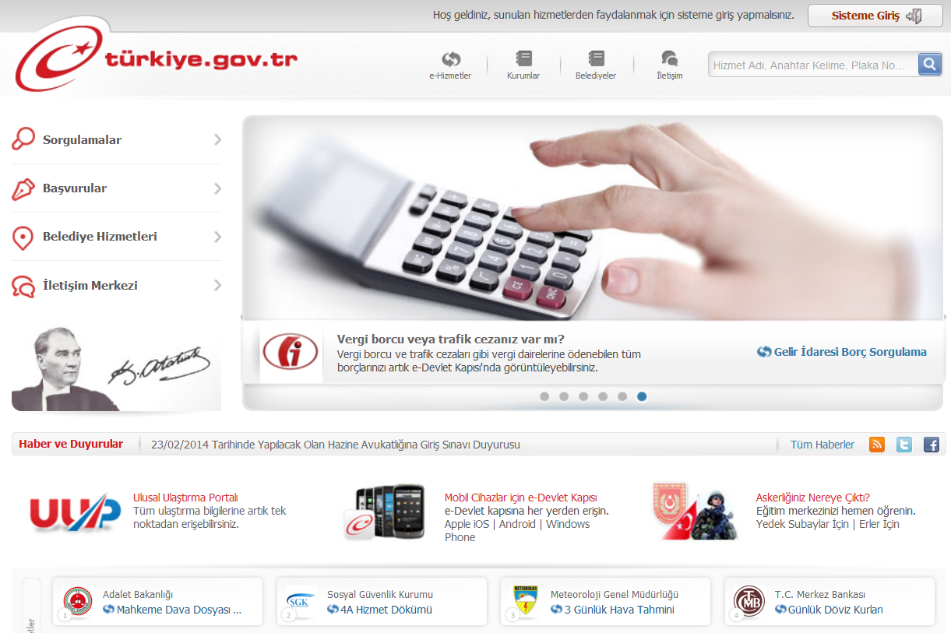
IPv6 in der ÖV in Europa
Beispiele aus europäischen Ländern
Türkei
  „Plan for Public Sector‘s Transition to IPv6: Governmental agencies shall make their internet-based services open to public access IPv6-compatible until August 31th 2013 at least“
  20% der Web-, DNS-, eMail-Services der Universitäten sind über IPv6 erreichbar.
  Kein einheitlicher Adressbereich der ÖV (sondern separate, ausgegeben von den lokalen ISPs)
  Zentrales Government-Portal
  für IPv6 vorbereitet

Slide 10
IPv6 in der ÖV in Europa
Beispiele aus europäischen Ländern
Holland
  Status
    NL IPv6 Task Force (2005)
    Haupt-Website der Regierung ist erreichbar via IPv6 (2010)
    Comply-or-Explain-Prinzip für öffentliche Ausschreibungen (2010)
    Digital Agenda NL: Government Websites und eMail Adressen erreichbar über IPv6 in 2013 (2011)
    Machbarkeitsstudie IPv6-basierte Zusammenarbeit (2012)
    IPv6 Monitoring-Studie (2010 – heute)
    Diverse Services
  In Planung
    Einheitlicher Government Adressplan
    Zentraler Vergabestelle für Adressblöcke
    Zentrales Management des Adressplans

Slide 11
IPv6 in der ÖV in Europa
Beispiele aus europäischen Ländern
Schweiz
  Zentraler nationaler Adressraum vorgesehen
  Antrag an RIPE NCC in Vorbereitung
  Berücksichtigung der föderalen Struktur
  Hoher Anteil halbstaatlicher Organisationen (Verkehrsbetriebe, Tunnelbetrieb, Ampelanlagen, Gebäudebetrieb)

Slide 12
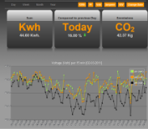
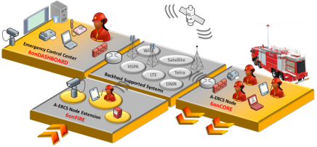
IPv6 in der ÖV in Europa
IPv6 als “enabling technology”
Energieoptimierung durch IPv6-basierte Sensornetzwerke (Griechenland/Zypern)
  In einer IPv4-only Umgebung nicht möglich
  Kein Bedarf für NAT Gateways und dynamische IPs
  Reduktion von Wartungskosten
  Bidirektionales Monitoring (e2e connectivity)
  Einfachere Security Policies
Notfall-Kommunikation durch Netzmobilität, flexibles Adressmanagement, Autokonfiguration etc.
  NEMO mit MCoA und IPSec: sichere und transparente Mobilität
  SLAAC and DHCPv6: Host und Network nodes
  Autokonfiguration
  Multicast mit MLD, PIM-SM: flexibles Live
  Multimedia Streaming
  IPv6 hierarchische Addressing: Schnelle Provisionierung
  von Einheiten, Nutzern und Sensoren

Slide 13














IPv6 in der ÖV in Europa
Germany – Pilotierung IPv6 im Data Centre
Ertüchtigung eines kommunalen IT-Dienstleisters für IPv6
Konkrete Umsetzung unter dem Adressraum de.government
Einrichtung von IPv6 für die Infrastruktur eines kommunalen IT-Dienstleisters
  Corporate Network
  Zentralen Applikations-Services
  Lokale Anwendernetze
  Gateways zu anderen Netzen
DMZ
Internet
Application
Backbone
MPLS
Backbone
Customer
Network
iWan
DOI
Backbone
citkomm
Network
sTESTA

Slide 14
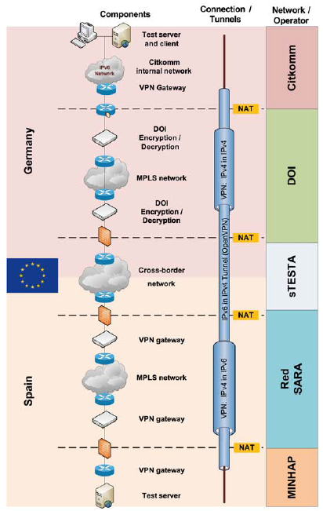
IPv6 in der ÖV in Europa
Cross Border Communication
Kommunikation über Verbund von geschlossenen Netzen der ÖV
  Diverse Netzgrenzen = NAT in IPV4
  Aufwändige Einrichtung
  Komplexe Fehlereingrenzung
Direkter Nachweis des optimierten Betriebs mit IPv6

Slide 15

IPv6 Einführungssupport
Umsetzung in der Breite
F&E-Projekt zum Einsatz von IPv6 in der ÖV
  IPv6 Profile (aufbauend auf NIST, US)
  Migrationsleitfaden
  Aufbau einer Testumgebung
  Evaluierung von IPv6 Komponenten
  Untersuchung von Sicherheitsaspekten
  in IPv6 Netzen und Anwendungen
  Workshop-Material zur Information über die
  verschiedenen Übergangstechnologien sowie
  Darstellung von Einsatzbereichen
  Angepasste Versionen für KMUs von IPv6-Profil
  und IPv6-Migrationsleitfaden
  Dokumente im Netz zugänglich (www.bva.bund.de)
Notes:
15

Slide 16
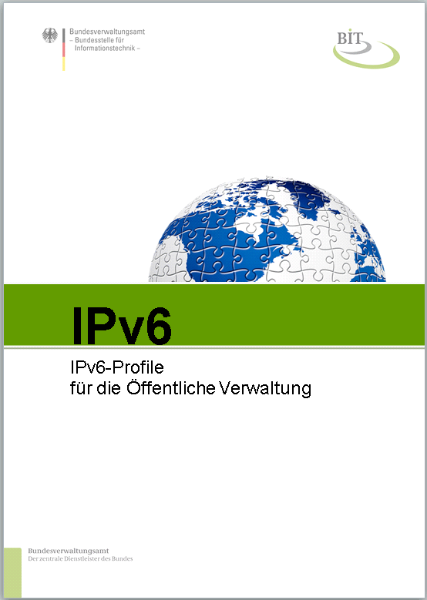
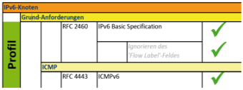
IPv6 Einführungssupport
IPv6-Profil
IPv6-Profil
  Bewertung bestehender Geräte
  Hilfe für Beschaffung
  Basiert auf bestehenden Profilen
  (ripe-554, NIST USGv6, …)
Ende-zu-Ende-Sicht auf eGov-Anwendungen
  Untersuchung von
  Hardware und Software
Keine Konfigurationsempfehlungen
Notes:
Profile enthalten geforderte/gewünschte Merkmale und Funktionen, nicht die konkrete Konfiguration
Beispiel: Forderung nach einer Reihe von Krypto-Verfahren,
konkrete Nutzung eines Verfahrens und Konfiguration der Parameter wird nicht im Profil festgelegt

Slide 17
Erfahrungen aus GEN6
Hemmnisse
„IPv6 is not a priority“
Föderale/dezentrale Strukturen
Henne-Ei-Problem
Fehlender IPv6 Support mancher Provider
Kaum Freigaben für IPv6
Infrastrukturen
  „IPv6 enabled“ in Produkt-Flyern kann alles oder nichts bedeuten

Slide 18
Erfahrungen aus GEN6
Erkenntnisse
IPv6 funktioniert
Die IPv6 Einführung ist leistbar
Es gibt kaum grundsätzliche Hindernisse für eine IPv6-Einführung
IPv6 bietet neue Chancen
„IPv6 is mandatory“ für wesentliche Systeme
IPv6 im Internet ist jetzt Realität
Es gibt aktive Kommunikationspartner
IPv6 ist schon da – sind Sie es auch ?

Slide 19
Contact
Questions ?
Ihr Ansprechpartner:
Martin Krengel
Citkomm
krengel@citkomm.de
www.citkomm.de
www.gen6-project.eu

